Slide 1
趁今生好好預備
路加福音 16:19-31
www.bodymindsoulspirit.com

Slide 2
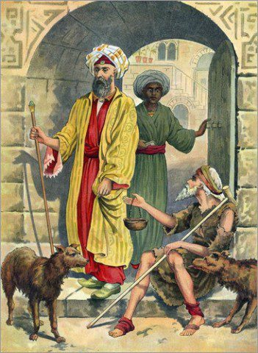
V19-21: 有一個財主穿著紫色袍和細麻布衣服，天天奢華宴樂。又有一個討飯的，名叫拉撒路，渾身生瘡，被人放在財主門口，要得財主桌子上掉下來的零碎充飢，並且狗來舔他的瘡。
brucegerencser.net

Slide 3
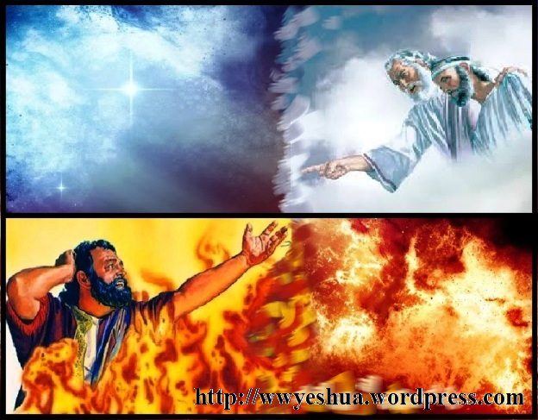
V22-23:後來那討飯的死了，被天使帶去放在亞伯拉罕的懷裏。財主也死了，並且埋葬了。他在陰間受痛苦，舉目遠遠地望見亞伯拉罕，又望見拉撒路在他懷裏，

Slide 4
天堂
樂園
人離世
陰間
地獄

Slide 5
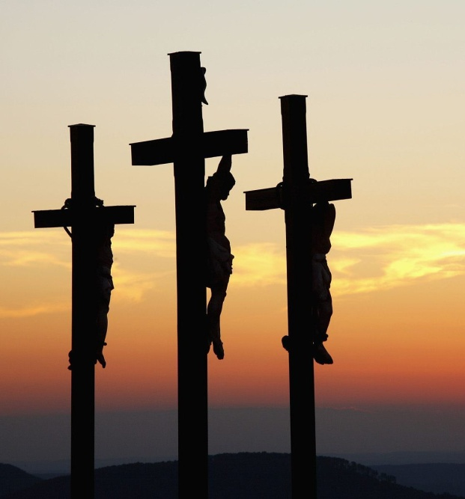
路23:42-43
他（強盜）對耶穌說： 「耶穌啊，你得國降臨的時候，求你記念我！」耶穌對他說：「我實在告訴你，今日你要同我在樂園裏了。」
courseimage.com

Slide 6
天堂
樂園
人離世
陰間
地獄
白色大寶座審判

Slide 7
陰間和地獄的痛苦
身體的痛苦 (physical)
耶穌說：行善的，復活得生；作惡的，復活定罪。（約翰福音 5:29)
並且靠著神，盼望死人，無論善惡，都要復活……（使徒行傳 24:15）

Slide 8
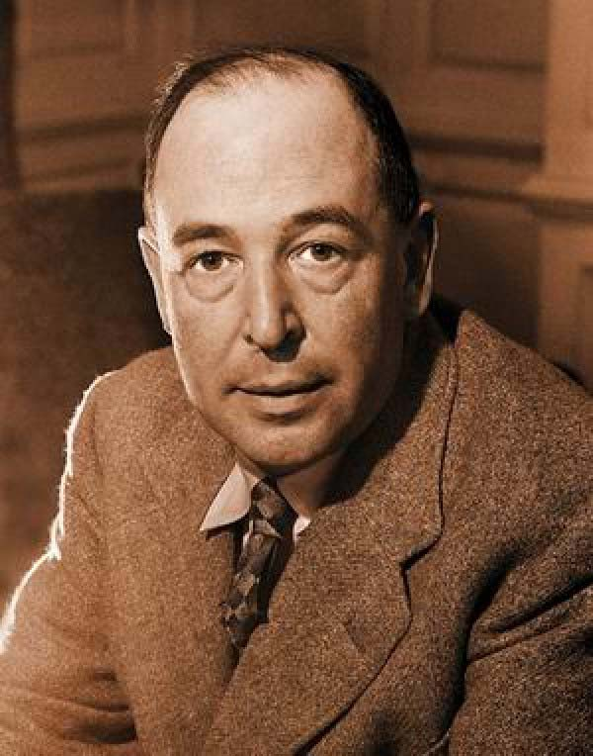
陰間和地獄的痛苦
身體的痛苦 (physical)
關係的痛苦 (relational)
地獄是孤獨之地
CS Lewis 路易士：“地獄只有你一個人度過永恆，其他什麼也沒有！ Hell is nothing but yourself for all eternity!”
totallyhistory.com

Slide 9
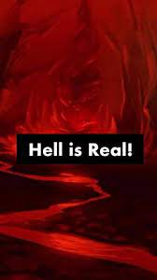
陰間和地獄的痛苦
身體的痛苦 (physical)
關係的痛苦 (relational)
情緒的痛苦 (emotional)
痛苦 = 憂傷，羞憤
記憶前生的遺憾
靈性的痛苦 (spiritual)
地獄有惡而沒有善存在
tiktok.com

Slide 10
比喻啟示的真理
死後有審判
希伯來書 9:27 : 按著定命，人人都有一死，
死後且有審判。
2.不能依靠宗教傳統得救
財主說：我祖亞伯拉罕哪 (Father Abraham) ，可憐我吧！（V24)

Slide 11
比喻啟示的真理
3. 天堂和地獄都是永遠的（不會有改變）
王又要向那左邊的說：『你們這被咒詛的人，離開我！進入那為魔鬼和他的使者所預備的永火裏去！……這些人要往永刑裏去；那些義人要往永生裏去。」(馬太 25:41、46）
4. 財主犯了什麼罪？

Slide 12
財主的罪：
不遵從神的話
（財主說：）我祖啊，那麼求你差遣拉撒路到我家裡去，因為我有五個兄弟，他可以警告他們，免得他們也到這受苦的地方來。亞伯拉罕說：他們有摩西和先知可以聽從。（路加16:27-29)

Slide 13
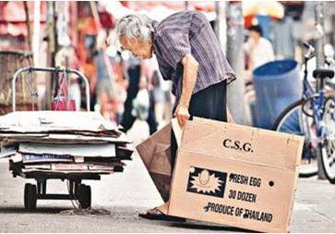
財主的罪：
不遵從神的話
沒看到拉撒路
你看到她嗎？
dajia.qq.com

Slide 14
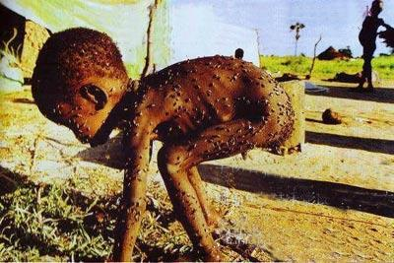
你看到他嗎？
mypaper.pchome.com.tw

Slide 15
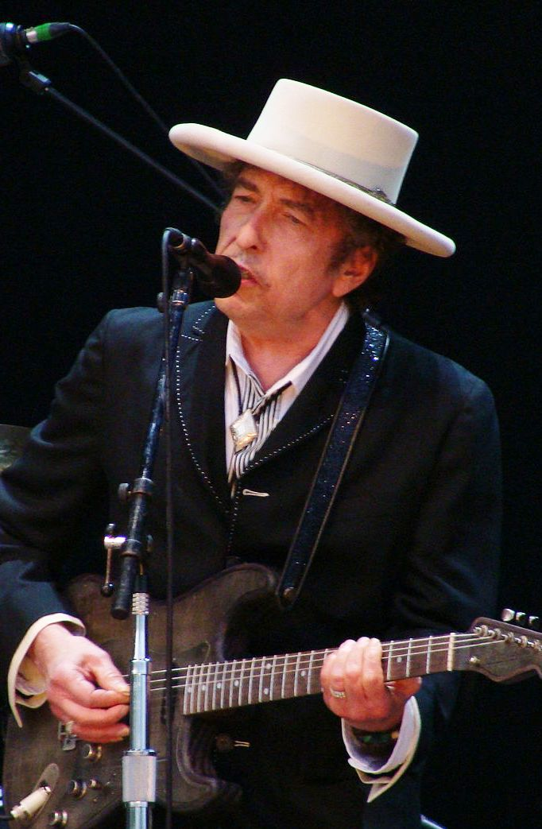
Blowing In The Wind
Bob Dylan (1962)
…How many times must a man look up Before he can see the sky ? How many ears must one man have Before he can hear people cry ?
wikipedia

Slide 17
比喻啟示的真理
死後有審判
不能依靠宗教傳統得救
天堂和地獄都是永遠的
財主犯了什麼罪？
不遵從神的話
沒看到拉撒路
istockphoto.com

Slide 18
應用
（路加 16:19-31)
趁今生為來世打算
地獄是可以避免的
blog.timesunion.com

Slide 19
哥林多前書 15：14-22
若基督沒有復活，我們所傳的便是枉然……但基督已經從死裏復活，成為睡了之人初熟的果子。死既是因一人而來，死人復活也是因一人而來。在亞當裏眾人都死了；照樣，在基督裏眾人也都要復活。

Slide 20
約翰福音 3:16-19
（耶穌說:）神愛世人，甚至將他的獨生子賜給他們，叫一切信他的，不致滅亡，反得永生。因為神差他的兒子降世，不是要定世人的罪，乃是要叫世人因他得救。信他的人，不被定罪；不信的人，罪已經定了，因為他不信神獨生子的名。光來到世間，世人因自己的行為是惡的，不愛光，倒愛黑暗，定他們的罪就是在此。

Slide 21
應用
（路加 16:19-31)
趁今生為來世打算
地獄是可以避免的
把握機會傳福音
blog.timesunion.com

Slide 22
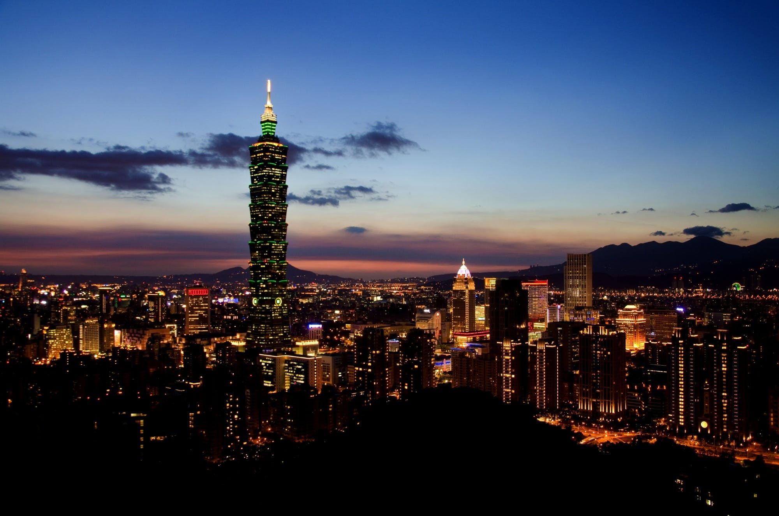
pexels.com/search/taiwan
不求安身養命，不計風雨陰晴；
手握福音旗幟，萬里荊途遠征。

